Slide 1
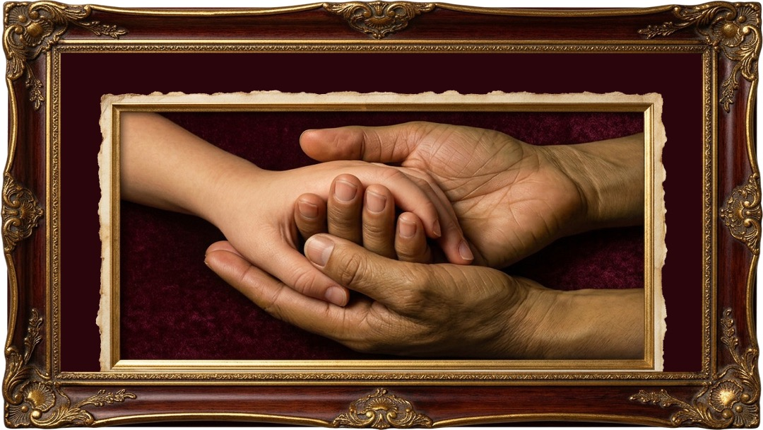
UN PORTRAIT DE L’AMOUR
Leçon 7 pour le 15 août 2026

Slide 2
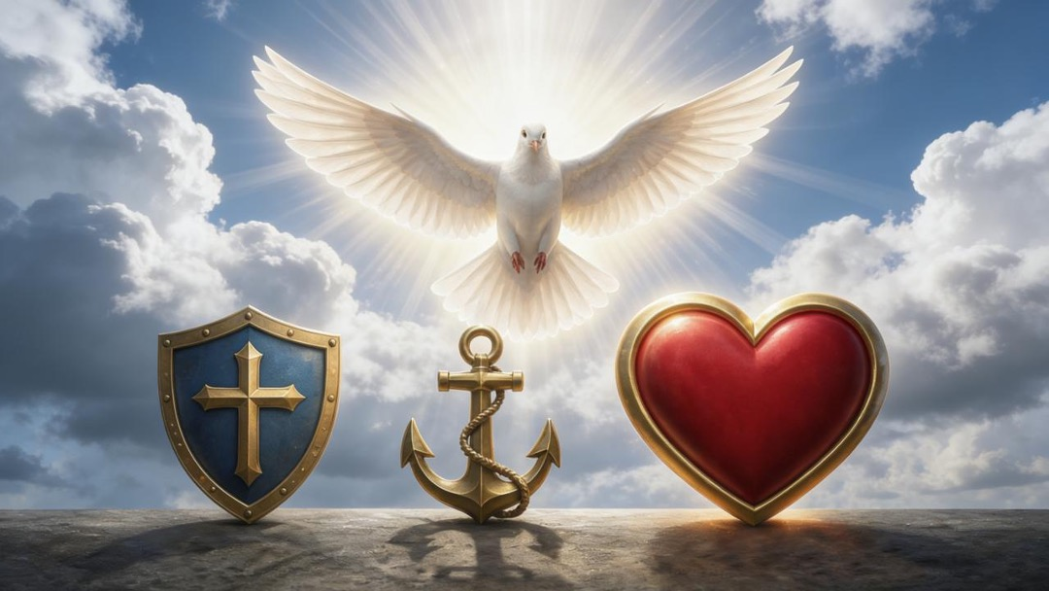
« Et maintenant ces trois choses demeurent : la foi, l’espérance, l’amour ; mais la plus grande de ces choses, c’est l’amour. » (1Corinthiens 13.13)

Slide 3



1 Corinthiens 13 est connu comme « le chapitre de l’amour ». Il ne s’agit pas ici d’un amour romantique, mais d’un amour bien plus profond : l’amour divin.
Paul décrit magnifiquement comment manifester dans notre vie l’amour de Dieu qui a été répandu dans nos cœurs (Romains 5.5).
L’amour (divin) est le moteur qui guide toutes nos actions, la raison pour laquelle nous faisons ce qui profite à ceux avec qui nous sommes en relation.
UN PORTRAIT DE L’AMOUR
La suprématie de l’amour
Les caractéristiques de l’amour
La persévérance de l’amour
La voie
par excellence
Ce que l’amour fait
Ce que l’amour
NE fait PAS
Un portrait de Jésus
La plus grande des vertus

Slide 4


LA SUPRÉMATIE DE L’AMOUR

Slide 5



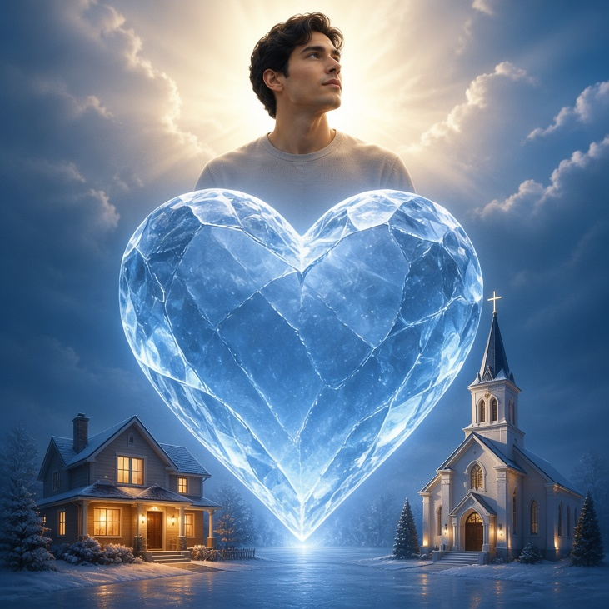
LA VOIE PAR EXCELLENCE
« Aspirez aux dons les meilleurs. Et je vais vous montrer une voie par excellence. » (1Corinthiens 12.31)
Quel type d’amour Paul présente-t-il dans 1 Corinthiens 13, et pourquoi surpasse-t-il tout don spirituel ? (1 Cor. 12.31–13.3)
En grec, il existe plusieurs mots pour désigner l’amour. Paul choisit agapē (amour désintéressé, inconditionnel et réfléchi, qui recherche uniquement le bien-être de l’être aimé), le même que Jean emploie en disant que « Dieu est amour » (1Jean 4.8).
Aucun don spirituel n’est utile s’il n’est pas exercé par amour agapē. En réalité, tous nos actes et toutes nos pensées doivent être imprégnés de cet amour.
Jésus nous a avertis qu’à cause de l’iniquité, cet amour se refroidirait (Mathieu 24.12). Mais nous ne devons pas permettre que cela se produise en nous, dans nos foyers, ni dans nos églises.

Slide 6

LES CARACTÉRISTIQUES DE
L’AMOUR

Slide 7


CE QUE L’AMOUR FAIT
« La charité est patiente, ; la charité est serviable ; […] elle se réjouit de la vérité. Elle supporte tout, elle croit tout, elle espère tout, elle ... » (1Corinthiens 13.4–7)
Elle est longanime
makrothymeō : avoir un esprit patient, endurer, être patient
Fait preuve de patience et tolère les erreurs des autres
Elle est serviable
jrēsteuomai : agir avec bienveillance
Elle est miséricordieuse et compatissante
Elle se réjouit de la vérité
synjairō : exprimer de la sympathie, se féliciter
Elle se réjouit avec ceux qui soutiennent la vérité
Elle supporte tout
stegō : couvrir en silence (supporter patiemment)
Elle cache et tait les fautes des autres, sans les divulguer
Elle croit tout
pisteuō : avoir la foi, accorder du crédit, faire confiance
Elle ne condamne pas, mais accorde le bénéfice du doute
Elle espère tout
elpizō : espérer ou faire confiance
Elle espère toujours que quelque chose de bon se produira
Elle endure tout
hypomenō : résister, endurer, avoir de la fermeté, persévérer
Elle endure les difficultés, les épreuves et les persécutions

Slide 8


CE QUE L’AMOUR NE FAIT PAS
..ne jalouse
pas
zeloō: avoir un sentiment très fort
Elle ne jalouse pas ceux qui ont d’autres dons ou vertus
..ne se vante pas
perpereuomai : se vanter, fanfaronner
Elle ne cherche pas à être louée par les autres
“« […] la charité ne jalouse pas ; la charité ne se vante pas, elle ne s’enfle pas d’orgueil, elle ne fait rien d’inconvenant, elle ne cherche pas son intérêt, elle ne s’irrite pas, elle ne tient pas compte du mal ; elle ne se réjouit pas de l’injustice […] » (1Corinthiens 13.4–7)
..ne s’enfle pas d’orgueil
fysioō : se gonfler d’orgueil
Elle n’a pas une conception exagérée d’elle-même
..ne fait rien d’inconvenant
asjēmoneō : agir de façon inconvenante
Elle n’agit pas contre les normes sociales et morales
..ne cherche pas son intérêt
zēteō : chercher
Elle renonce à ses droits pour le bien des autres
..ne s’irrite pas
paroxynō : aiguiser quelque chose pour irriter, inciter ou exaspérer
Elle n’est pas irascible ni excessivement susceptible
..ne garde pas rancune
logizomai : faire l’inventaire
Elle pardonne et ne tient pas compte des offenses reçues
..ne se réjouit pas de l’injustice
jairō : être joyeux, heureux, ou se sentir bien
Elle ne se réjouit pas des erreurs, mais cherche à les corriger

Slide 9








UN PORTRAIT DE JÉSUS
« C’est ici mon commandement : Aimez-vous les uns les autres, comme je vous ai aimés. » (Jean 15.12)
  Il a supporté les coups, les insultes et le mépris (Mathieu 27.27–31)
  Il s’intéressait à toute personne qui souffrait
  Il enseignait la vérité avec clarté et conviction
  Il n’a pas jugé la femme pécheresse et lui a accordé le pardon (Jean 8.10–11)
.. est longanime
.. est serviable
.. se réjouit de la vérité
.. supporte tout
  Il a fait confiance à la sincérité de Zachée (Luc 19.8-9)
  Il a préparé 12 hommes pour une mission « impossible »
  Il a supporté la faim, le rejet, la douleur et la persécution
.. croit tout
.. espère tout
.. endure tout

Slide 10









UN PORTRAIT DE JÉSUS
« C’est ici mon commandement : Aimez-vous les uns les autres, comme je vous ai aimés. » (Jean 15.12)
  Il n’a pas cherché les honneurs et s’est associé aux humbles
  Bien qu’il fût le Roi de l’Univers, il ne s’en est pas vanté
  Il était prêt à accomplir les travaux les plus humbles
  Il agissait avec courtoisie et rectitude envers tous
.. ne
jalouse pas
.. ne se vante pas
.. ne s’enfle pas d’orgueil
.. ne fait rien d’inconvenant
  Il a toujours accompli la volonté de son Père (Jean 6.38)
  Même quand on le frappait, il répondait avec courtoisie
  (Jean 18.22-23)
  Il a demandé le pardon pour ceux qui le crucifiaient (Luc 23.34)
  Il a parlé sévèrement aux pharisiens injustes
  (Mathieu 23.27-28)
.. ne cherche pas son intérêt
.. ne s’irrite pas
.. ne garde pas rancune
.. ne se réjouit pas de l’injustice

Slide 11


LA PERSÉVÉRANCE DE
L’AMOUR

Slide 12


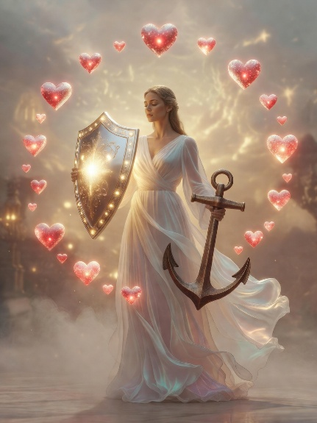

LA PLUS GRANDE DES VERTUS
« Et maintenant ces trois choses demeurent : la foi, l’espérance, l’amour ; mais la plus grande de ces choses, c’est l’amour. » (1Corinthiens 13.13)
Par leur attitude, les Corinthiens montraient ce que l’amour ne fait pas : ils étaient jaloux, vantards, orgueilleux, agissaient de façon inconvenante, étaient égoïstes, s’irritaient, gardaient rancune et toléraient le péché.
Tout comme eux, nous devons abandonner ces défauts et abonder dans les vertus de l’amour, comme Paul nous l’enseigne, afin de pouvoir utiliser correctement les dons spirituels. De plus, il nous invite à demeurer dans deux autres vertus : la foi et l’espérance.
Quand Jésus reviendra, le péché cessera d’exister et nous jouirons de la vie éternelle avec Lui. Alors, la prophétie, les langues et les autres dons, ainsi que la foi et l’espérance, ne seront plus nécessaires. Mais l’amour durera éternellement (1Corinthiens 13.8).

Slide 13

« Dieu est amour. L’amour du Père et du Fils est un attribut de chaque croyant. La Parole de Dieu est le canal par lequel l’amour divin parvient à l’homme. La vérité de Dieu est le moyen par lequel l’intellect humain est atteint. Le Saint-Esprit est donné à l’instrument humain qui travaille en coopération avec les instruments divins. Il transforme l’esprit et le caractère, permettant à l’homme de contempler Celui qui est invisible. L’amour parfait ne peut être savouré que par l’acceptation de la vérité et la réception du Saint-Esprit. »
E. G. W. (Dieu prend soin de nous — trad. Our Father Care p.304)

